Slide 1
TẦNG VẬN CHUYỂN
(Transport Layer)
Trình bày: Lưu Trùng Dương
Trung tâm Thông Tin & Quản trị mạng
Đại Học Cần Thơ

Slide 2
Mục đích
Vai trò của tầng vận chuyển và các chức năng mà tầng vận chuyển cung cấp cho tầng ứng dụng
Ý nghĩa và cơ chế thiết lập nối kết và giải phóng nối kết cho các nối kết điểm – điểm
Chi tiết về hai giao thức TCP và UDP thuộc tầng vận chuyển

Slide 3
Nhiệm vụ của tầng vận chuyển
Tầng mạng đảm bảo truyền tải kiểu
Host -to- Host
Tầng vận chuyển đảm bảo truyền tải kiểu End point –to- End point
End point là các chương trình ứng dụng chạy trên các host.
Cung cấp dịch vụ vận chuyển gói tin hiệu quả, tin cậy và tiết kiệm.

Slide 4
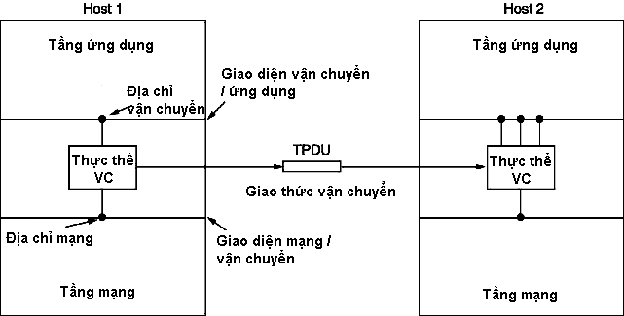
Vị trí của tầng vận chuyển

Slide 5
Dịch vụ cung cấp bởi tầng vận chuyển
Hai kiểu dịch vụ
  Có nối kết :
    Thiết lập nối kết,
    Truyền dữ liệu
    Hủy nối kết
  Không nối kết
Các hàm dịch vụ cơ sở để triệu gọi các dịch vụ vận chuyển, các hàm này là đơn giản, duy nhất và độc lập với các hàm cơ sở ở tầng mạng.

Slide 6
Các hàm dịch vụ cơ sở - Có nối kết
Hàm | Gói tin gởi đi | Ý nghĩa
LISTEN | Không có | Nghe cho đến khi tiến trình nào đó nối kết tới
CONNECT | Yêu cầu kết nối (Connection Request) | Chủ động yêu cầu thiết lập nối kết đến tiến trình khác
SEND | Dữ liệu (Data) | Gởi thông tin đi
RECEIVE | Không có | Nghe cho đến khi một gói tin đến và nhận nó
DISCONNECT | Yêu cầu hủy kết nối (Disconnection Request) | Muốn hủy kết nối với bên đối tác

Slide 7
Các hàm dịch vụ cơ sở - Không nối kết
Hàm | Gói tin gởi đi | Ý nghĩa
SEND | Dữ liệu (Data) | Gởi thông tin đi
RECEIVE | Không có | Nghe cho đến khi một gói tin đến và nhận nó

Slide 8
Các yếu tố cấu thành giao thức vận chuyển
Điều khiển lỗi, đánh số thứ tự gói tin và điều khiển luồng dữ liệu.
Môi trường giao tiếp qua một tập các mạng trung gian
Những vấn đề cần quan tâm:
  Định địa chỉ các tiến trình trên các host
  Xử lý những trường hợp mất gói tin, gói tin đi chậm dẫn đến mãn kỳ (time out) và gởi thêm một gói tin bị trùng lắp,
  Đồng bộ hóa hai tiến trình đang trao đổi dữ liệu khi mà chúng đang ở rất xa nhau

Slide 9
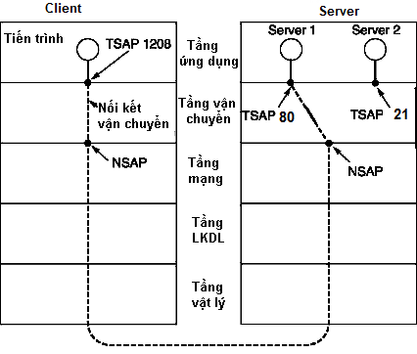
Định địa chỉ
Khi một tiến trình muốn thiết lập kết nối tới một tiến trình khác ở xa, nó phải chi ra rằng nó muốn kết nối với tiến trình nào.
Địa chỉ tiến trình là TSAP (Transport Service Access Point)
  Mạng Internet là dùng số hiệu cổng (port),
  Mạng ATM là AAL-SAP (ATM Adaption Layer –Service Access Point).
Ở tầng mạng được gọi là NSAP

Slide 10
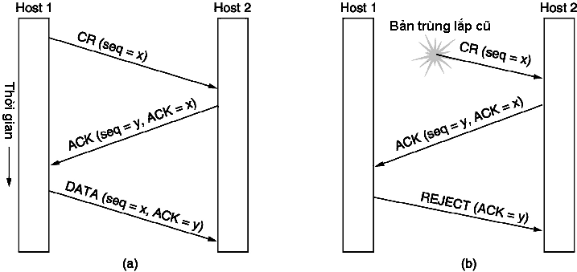
Thiết lập nối kết
Three-way hand-shake
Hoạt động bình thường.
Bản CR bị trùng lắp

Slide 11
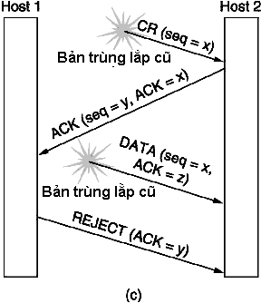
Thiết lập nối kết
Cả CR và ACK đều bị trùng lắp

Slide 12
Giải phóng nối kết
Hai kiểu giải phóng nối kết:
  Kiểu dị bộ hoạt động như sau: khi một bên cắt nối kết, kết nối sẽ bị hủy bỏ (giống như trong hệ thống điện thoại).
  Kiểu đồng bộ làm việc theo phương thức ngược lại: khi cả hai đồng ý hủy bỏ nối kết, nối kết mới thực sự được hủy

Slide 13
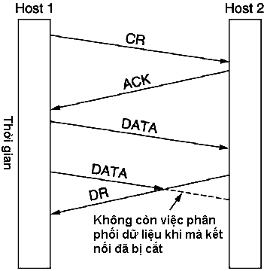
Giải phóng nối kết dị bộ

Slide 14
Giải phóng nối kết đồng bộ
Một nút phải tiếp tục nhận dữ liệu sau khi đã gởi đi yêu cầu giải phóng nối kết (DISCONNECT REQUEST – CR), cho đến khi nhận được chấp thuận hủy bỏ nối kết của bên đối tác đó
Sử dụng phương pháp hủy nối kết ba chiều cùng với bộ định thời

Slide 15
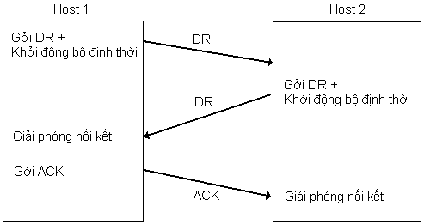
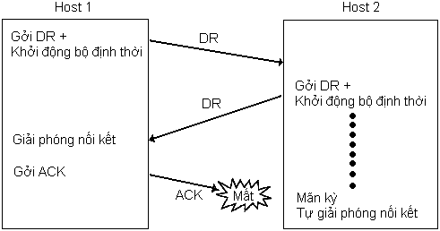
Giải phóng nối kết đồng bộ
Bình thường
Khung ACK cuối cùng bị mất

Slide 16
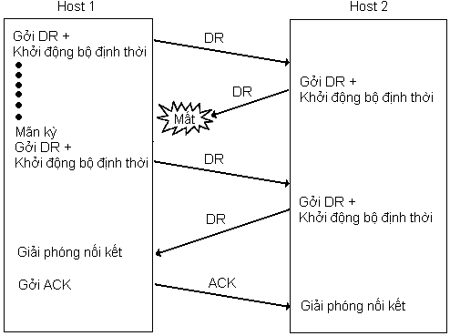
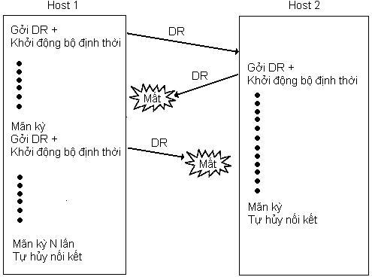
Giải phóng nối kết đồng bộ
Trả lời bị mất
Trả lời mất và các gói tin
DR theo sau cũng bị mất

Slide 17
Điều khiển thông lượng
Sử dụng giao thức cửa sổ trượt với kích thước cửa sổ của bên gởi và bên nhận là khác nhau
Cần phải có sơ đồ cung cấp buffer động:
  Trước tiên, bên gởi phải gởi đến bên nhận một yêu cầu dành riêng số lượng buffer để chứa các gói bên gởi gởi đến.
  Bên nhận cũng phải trả lời cho bên gởi số lượng buffer tối đa mà nó có thể cung cấp.
  Mỗi khi báo nhận ACK cho một gói tin có số thứ tự SEQ_NUM, bên nhận cũng phải gởi kèm theo thông báo cho bên gởi biết là lượng buffer còn lại là bao nhiêu để bên gởi không làm ngập bên nhận

Slide 18
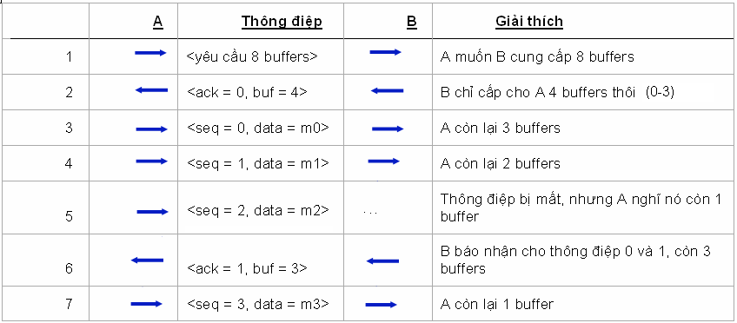
Điều khiển thông lượng

Slide 19
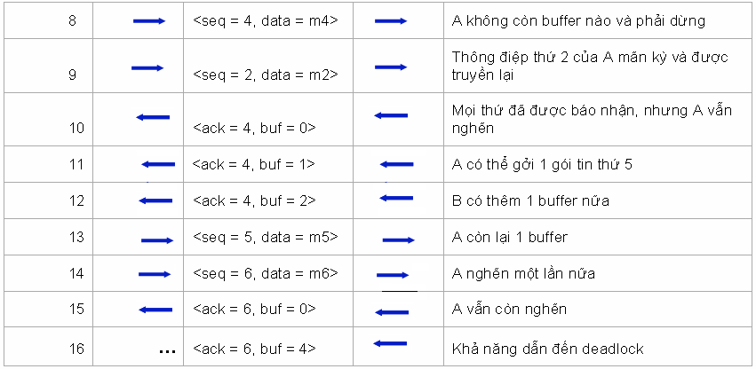
Điều khiển thông lượng

Slide 20
Tầng vận chuyển trong mạng Internet
Nhiệm vụ
  Đảm bảo việc phân phối thông điệp qua mạng giữa các tiến trình.
  Phân phối các thông điệp theo thứ tự mà chúng được gởi.
  Không làm trùng lắp thông điệp.
  Hỗ trợ những thông điệp có kích thước lớn.
  Hỗ trợ cơ chế đồng bộ hóa.
  Hỗ trợ việc liên lạc của nhiều tiến trình trên mỗi host.
Hỗ trợ hai phương thức hoạt động
  Không nối kết (UDP)
  Có nối kết (TCP)

Slide 21
Giao thức UDP
(User Datagram Protocol)
UDP là dịch vụ truyền dữ liệu dạng không nối kết.
Không có thiết lập nối kết giữa hai bên truyền nhận.
Gói tin UDP (segment) có thể xuất hiện tại nút đích bất kỳ lúc nào.
Các segment UDP tự thân chứa mọi thông tin cần thiết để có thể tự đi đến đích.

Slide 22
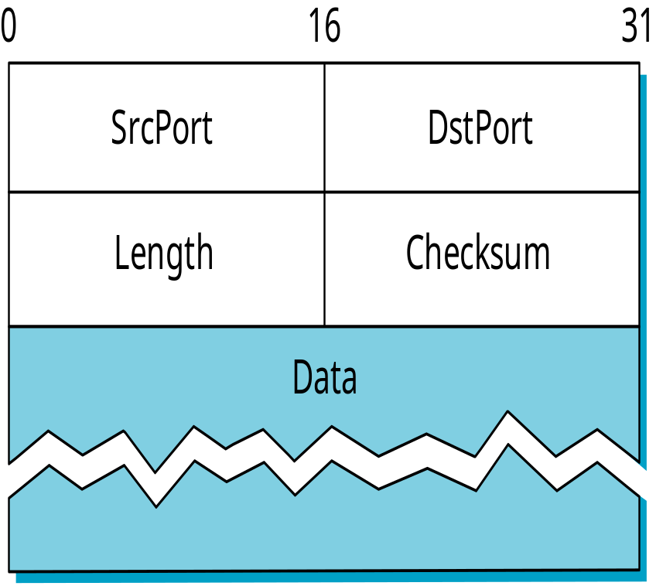
Giao thức UDP
(User Datagram Protocol)
Checksum: Là phần kiểm tra lỗi tổng hợp trên phần header, phần dữ liệu và cả phần header ảo.
Phần header ảo chứa 3 trường trong IP header: địa chỉ IP nguồn, địa chỉ IP đích, và trường chiều dài của UDP.
Length: Tổng chiều dài của segment gồm cả phần header

Slide 23
Giao thức UDP
(User Datagram Protocol)
Kiểm tra lỗi:
  Xem thông điệp là một chuối các từ 16 bit.
  Cộng dồn các từ này lại và lấy phần bù (0 ->1, 1->0)
  Kết quả cuối cùng được ghi vào checksum

Slide 24
Giao thức TCP
(Transmission Control Protocol)
TCP là giao thức cung cấp dịch vụ vận chuyển tin cậy, hướng nối kết theo kiểu truyền thông tin bằng cách phân luồng các bytes.
TCP là giao thức truyền song công, hỗ trợ cơ chế đa hợp (nhiều tiến trình trên một máy có thể đồng thời thực hiện đối thoại với đối tác của chúng)
TCP là giao thức hướng bytes (bên gởi ghi các byte lên nối kết TCP, bên nhận đọc các byte từ nối kết TCP đó)

Slide 25
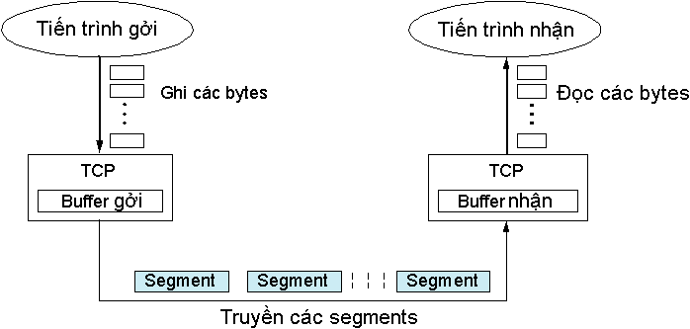
Giao thức TCP
(Transmission Control Protocol)

Slide 26
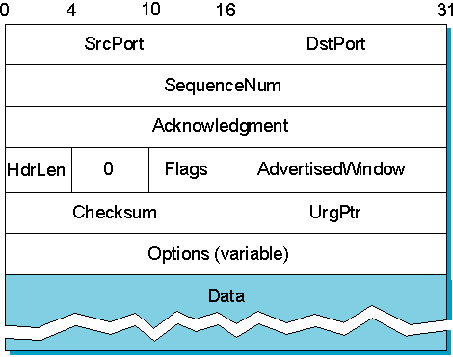
Giao thức TCP
(Transmission Control Protocol)
Flags = [ SYN, FIN, RESET, PUSH, URG, ACK]

Slide 27
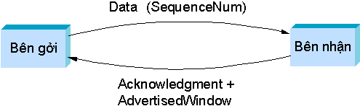
Giao thức TCP
(Transmission Control Protocol)

Slide 28
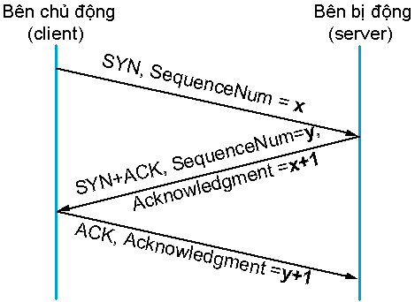
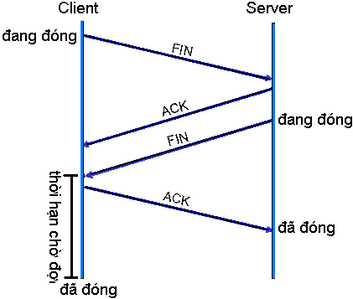
Giao thức TCP
(Transmission Control Protocol)
Bắt tay trong TCP
Hủy bắt tay trong TCP

Slide 29
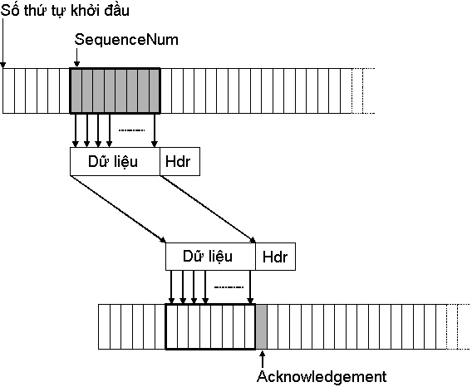
Điều khiển thông lượng trong TCP
Là giao thức truyền hướng bytes
Mỗi lần truyền đi một Segment

Slide 30
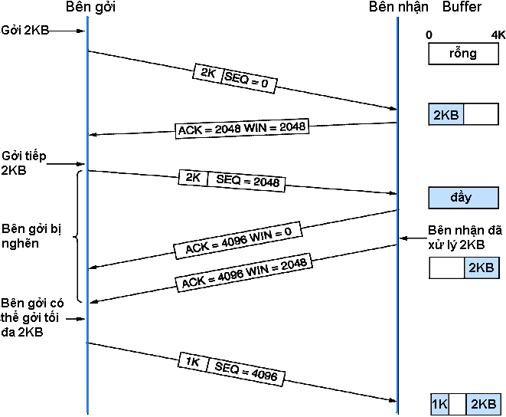
Điều khiển thông lượng trong TCP
Sử dụng giao thức cửa sổ trượt

